Slide 1
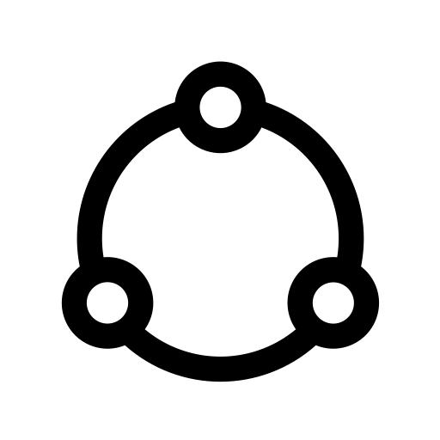
Sky-chain 供应链平台框架
内建了区块链网络和物联网机制的基础框架，用于开发面向行业的供应链平台应用
Notes:
NOTE:
To change the image on this slide, select the picture and delete it. Then click the Pictures icon in the placeholder to insert your own image.

Slide 2
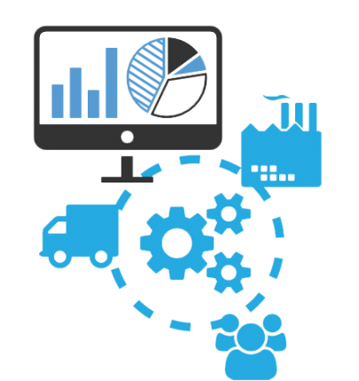
什么是供应链平台
供应链管理（SCM）
是指有效管控货品或者服务的流动，涵盖从其生产到市场的所有环节，以使品质和客户价值最大化
供应链平台（SCP）
是指面向某一行业或领域的供应链管理而搭建的开放型互联网平台，它可以整合处在同一供应链上的各种关键资源以及参与主体，使之独立，高效，信任，协同地完成各个环节的经营及作业活动

Slide 3
为什么采用区块链技术
去中心化（Decentralization）
供应链具有行业，地域，资源分布的复杂性，中心化的平台思维很不适用；相反，以去中心化的思维，围绕地域来搭建平台节点，整合已有的各类资源，顺势而为，则更具有实操性。地域的节点是独立运营的，且能够相互联盟成网，在保证各自的权益的同时又实现了必要的共享
信任关系（Trust Relationship）
供应链平台有许多参与主体，数据不可篡改性加上合宜的共识算法，使得这些主体在平台上的行为记录更真实可信。信任度一旦提高，中间环节就减少，效率和成本得到优化
共享溯源（Traceability）
在一定授权机制下，信息共享和监督溯源为决策提供真实的依据，利于良好的营商生态建设

Slide 4
为什么采用物联网技术
生产环节
采集第一手数据，与消费者透明共享，从而督促生产品控
物流运输环节
实时监测货物的位置、以至温湿度等指标的变化，及时报告可能的隐患，确保运输条件的稳定顺畅
仓储分拣环节
优化的工作流程中配合智能物联设备的运用，提高自动化水平，增强库存管控能力和分发吞吐效率
销售环节
通过采用各类智能化的终端设备，为客户带来更便捷的消费体验，也更精准收集客户的需求数据

Slide 5
SKY-CHAIN 是什么
是一个基础框架
SKY-CHAIN 是我们自主研发的一个开源的基础框架，用于快速开发多中心化的供应链平台。它为应用平台的开发提供了预先理顺的结构和机制，使原本庞杂的工程变得简单可控；它也为常用的套路提供现成的代码，让一切不再从零开始，极大压缩工程量
是独特的区块链
SKY-CHAIN 内建了自研的联盟区块链，专门为供应链系统的特点而设计。它自成网络，没有对外部的依赖。联盟区块链是实现多中心化的根基
是云计算和边缘计算的组合
SKY-CHAIN 为云端和边缘端提供编程框架，让应用平台体现一个现代化的计算架构，使之既合理分配计算资源，也避免出现技术性疏漏

Slide 6
SKY-CHAIN 不是什么
不是加密币
SKY-CHAIN 跟加密币没有任何关系，也没有挖矿过程；它更像是一个由共识算法驱动的严谨的分布式会计系统，专门为复杂的供应链管理而设计
不是应用系统
SKY-CHAIN 不是一个能直接使用的应用系统或平台；它是用于快速搭建应用平台的基础框架
不是管理模式
供应链j具有行业、地域、环境的复杂性，因此需要智慧的管理模式。SKY-CHAIN 本身不是特定的管理模式，它却是实现这些管理模式的利器，甚至为管理模式的创新提供了可能性

Slide 7
SKY-CHAIN 之区块链架构
节点及节点联盟
每个应用节点是一个可独立运营的云平台，其中的应用逻辑和区块链逻辑是一个整体，不需要分开部署和运维。
节点之间可以相互联盟成网。联盟关系可以随时拆解。在联盟共享架构下，每个节点对自己生产的数据享有所有权
区块存储和共识算法
分布式的区块存储机制引入了会计复式记账的规则，且支持多账号和多账本。
共识算法由两个层面组成：1）商业流程制约层，2）竞争资源制约层；因此无需挖矿，特别适用于行业解决方案
应用节点 ----------------------------
区块数据
应用节点 ----------------------------
区块数据
应用节点 ----------------------------
区块数据

Slide 8
SKY-CHAIN 之物联网架构
云计算和边缘计算
SKY-CHAIN 的物联网架构采用了云计算和边缘计算相配合的模式
节点云端
一个应用节点的主体是在云端，包含主要数据，主要业务逻辑
可交互边缘端
用户通过各类终端设备来与系统进行交互，如手机，智能手持，等等。这些终端常常连接有各种功能设备或传感器，它们里面的程序一般是从云端渐进式下载的
节点云端
可交互边缘端
RFID 读写
输入输出
传感器

Slide 9
SKY-CHAIN 信息一览表
起始研发 | 2016年
最新版本号 | 4.1
主创人员 | 3人
基础数据库 | PostgreSQL
基础运行环境 | .NET 6
基础网络协议 | HTTP/3, QUIC
开源地址 | https://github.com/skyiah/skychain
开源条款 | Apache 2.0
专利 | 暂无申请
I/O方式 | 异步
硬件环境 | 多核多线程
性能优化 | 内建响应缓存
加密算法 | Simple+ 128位
哈希算法 | 自研
前端APP | PWA规范，跨平台
微信支持 | 公众号和APP同一套代码

Slide 10
应用的开发
项目规划
确保项目的特征符合多中心化、多节点联盟的思路。然后按照地域来规划节点的布局，并以第一个节点作为工作的重点
项目设计
SKY-CHAIN 框架消化了许多在供应链设计中的复杂因素。建议应用开发者采用面向领域的设计方法（Domain-Driven Design），抓住不变的元素，先整理出数据结构和程序结构，进而实现商业流程
编程测试
SKY-CHAIN 是一个程序库，将它内嵌在应用节点的程序里，就可提供包括云服务、数据操作、区块链等等功能
规划
设计
编程测试

Slide 11
应用的部署
云服务器
应用节点应该部署在某台云服务器上。软硬件的升级迭代只要对该云服务器的内容进行更新
平台连接很多终端设备的时候，部署和运维工作仍然是以云服务器为主
低门槛低成本
应用节点的架构最简化，降低了日常维护工作的技术门槛以及日常运维成本，这使得小型非科技公司也可以担当维运维应用节点的任务
节点服务器
手机
台式机
智能终端

Slide 12
应用案例一：中惠农通平台
分拣中心
农贸市场 （线上加线下）
其他渠道
生产基地
中惠农通是一个多中心化的生态农副产品供应链平台，每个节点辐射一个本地供应圈
缩减中间环节
平台工作流程缩减为两大环节：1）通过整合上游生产基地形成采购环节，2）通过整合下游的各个主体（农贸市场、商户、消费者等等），满足销售环节的需求
溯源和信任
平台以严谨的源头管理为特点，将供应环节向消费者透明化，并且建立信用评级机制，实现品质可控、责任可控、成本可控
零售商户

Slide 13
应用案例三：城乡互通交易平台（设想）
以省或者地市为范围搭建节点，节点之间互联形成的商品交易和供应平台。相当于一个多中心化、无中介、批量交易、透明溯源的淘宝网。
多中心化
没有单一的中心及复杂的后台，每个地域设立一个节点，支持节点内以及跨节点的商品交易。产品展示和搜索都遵循本地优先策略
经营信用
没有交易中介，以共识算法和服务评价为依据积累经营信用，不可篡改
透明溯源
统一溯源机制，记录生产和流通环节真实轨迹
商户
合作社
地域节点
生产户
地域节点
地域节点
商户
合作社
合作社
商户
生产户
生产户

Slide 14
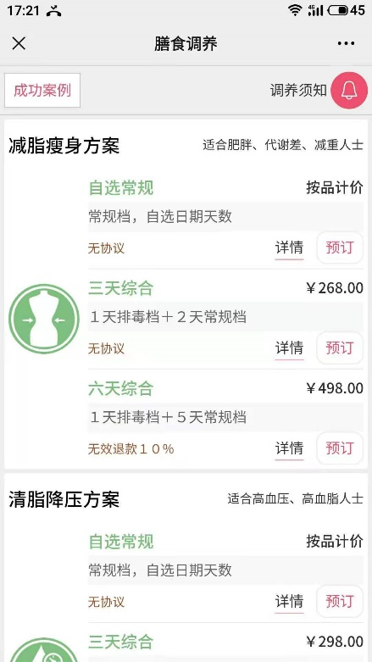
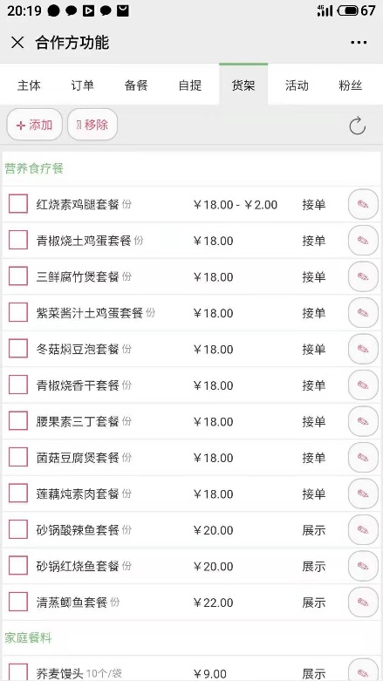
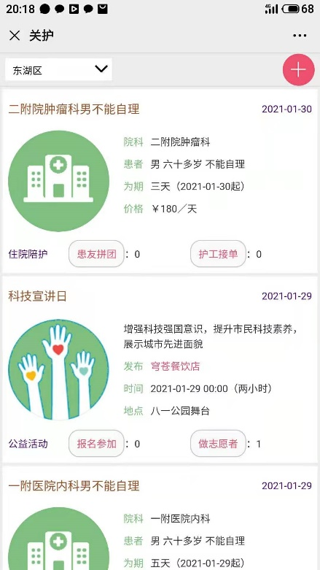
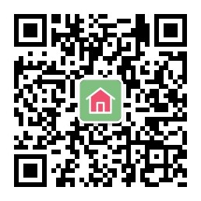
应用案例二：穹苍家园平台
穹苍家园是一个多中心化的大健康服务平台，每个节点覆盖一个城市群，由入驻的各类服务方负责日常业务的各个环节。业务分为两个版块：
膳食调养
针对居民健康状况的专业调养，相当于把疗养院的功能搬到城市，让客户在自己的地方享受上等、有成效的调养服务
健康拼团
城市健康社群的建设，以拼团的形式，把商业的以及公益的健康资源元素整合在一起

